Slide 1
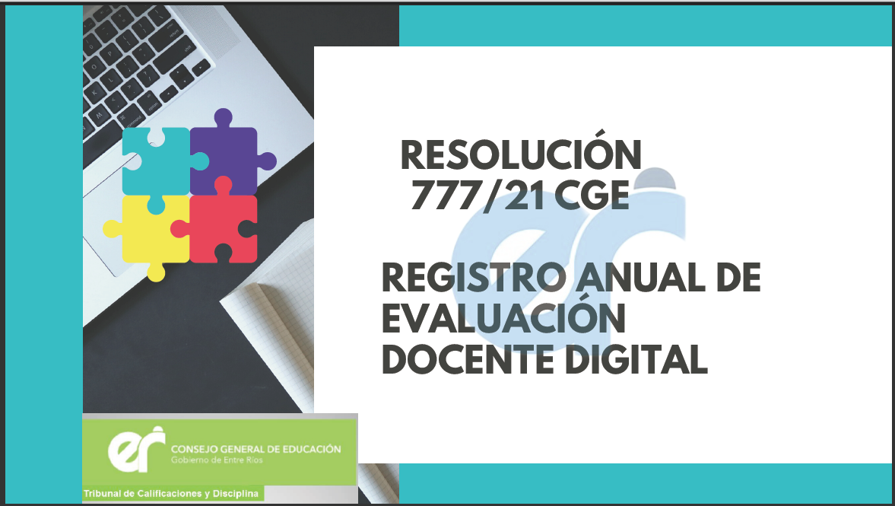

Slide 2
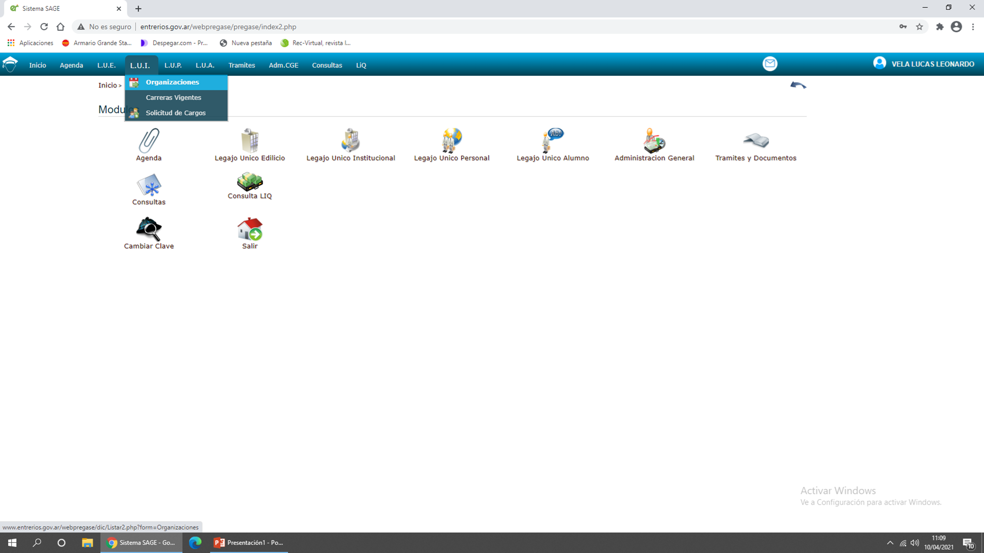


EVALUADOR:
En el inicio de SAGE se ingresa en L.U.I. Organizaciones

Slide 3
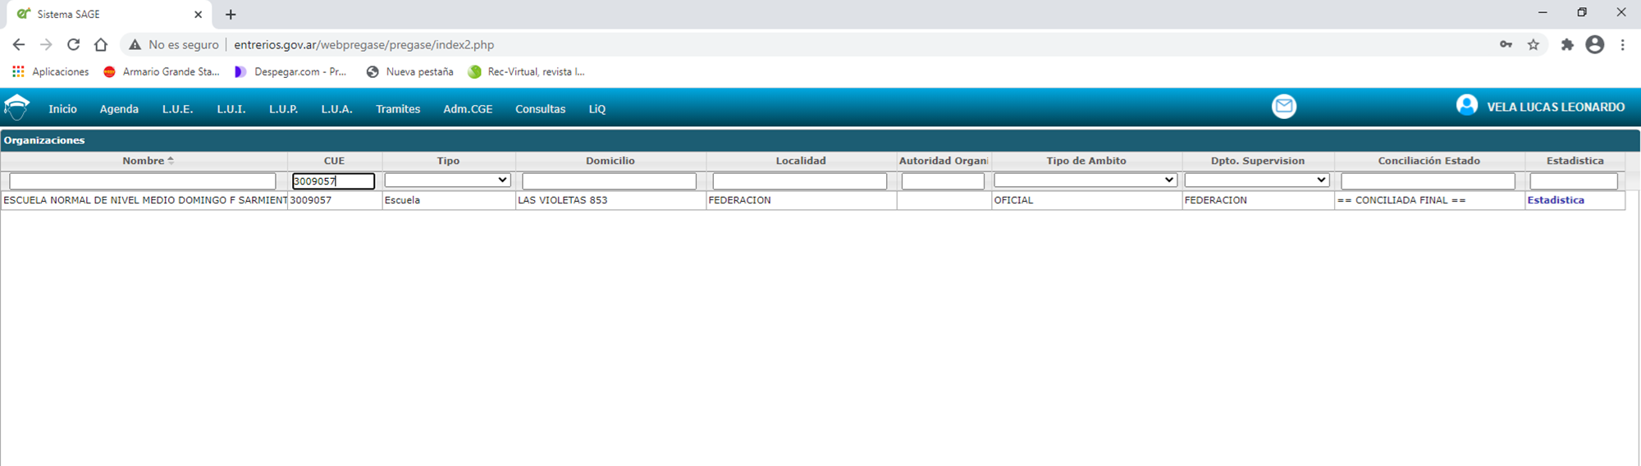


EVALUADOR:
Se selecciona la institución.

Slide 4
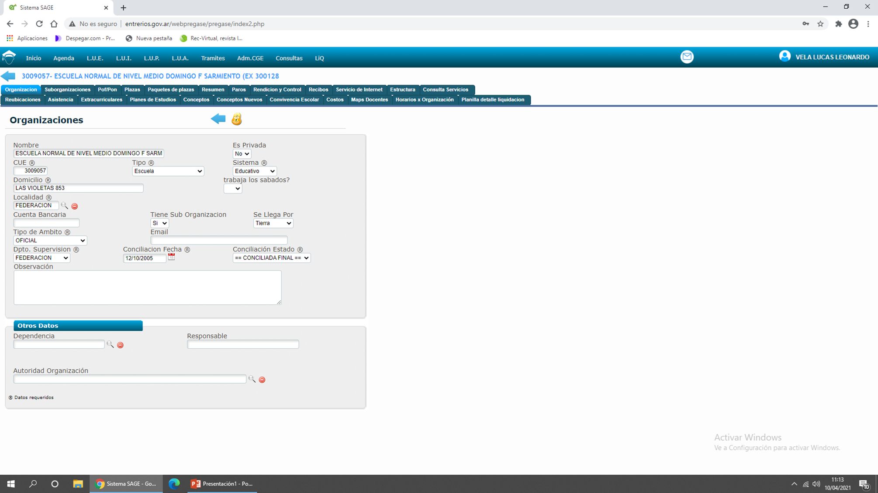

EVALUADOR:
Una vez en el Legajo de la Institución se selecciona la pestaña “Conceptos Nuevos”

Slide 5
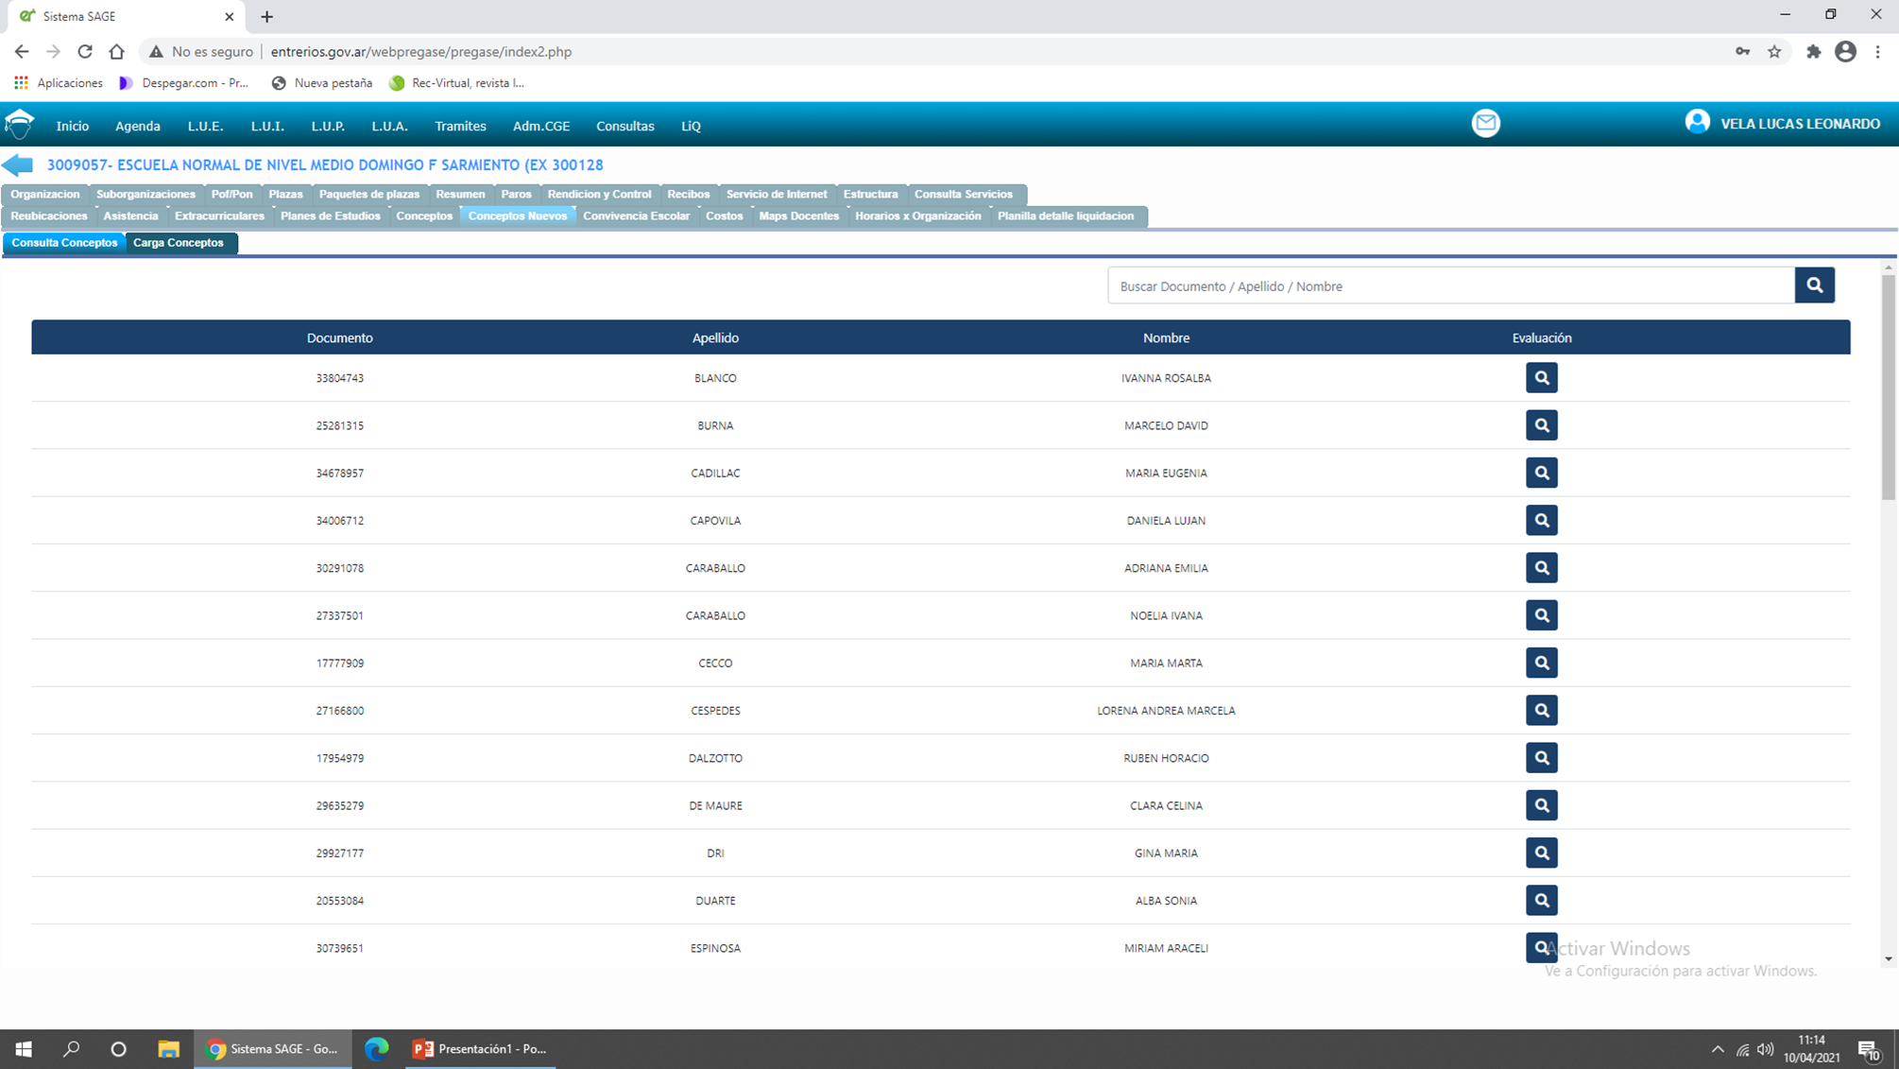



Se puede ingresar por buscador con DNI o Nombre.
EVALUADOR:
Se accede a Evaluación (lupa) de cada docente, desplegando menú con 4 módulos.

Slide 6
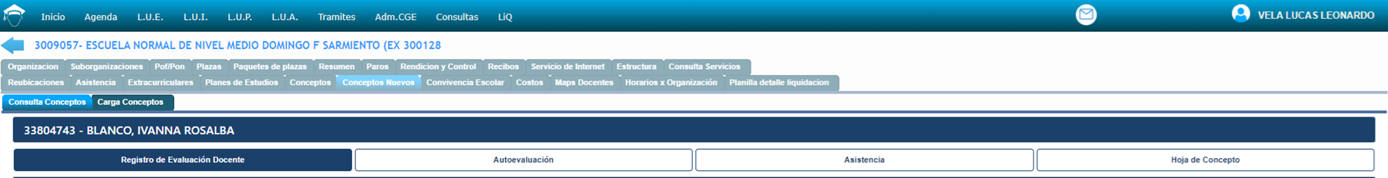
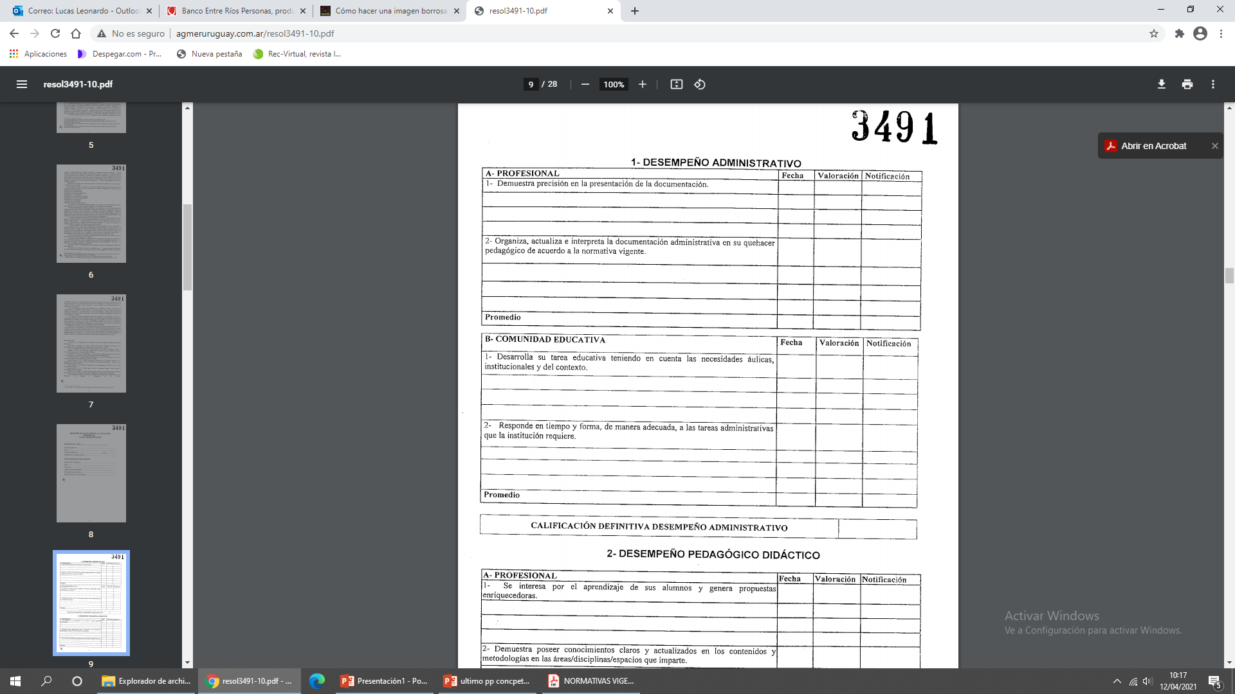
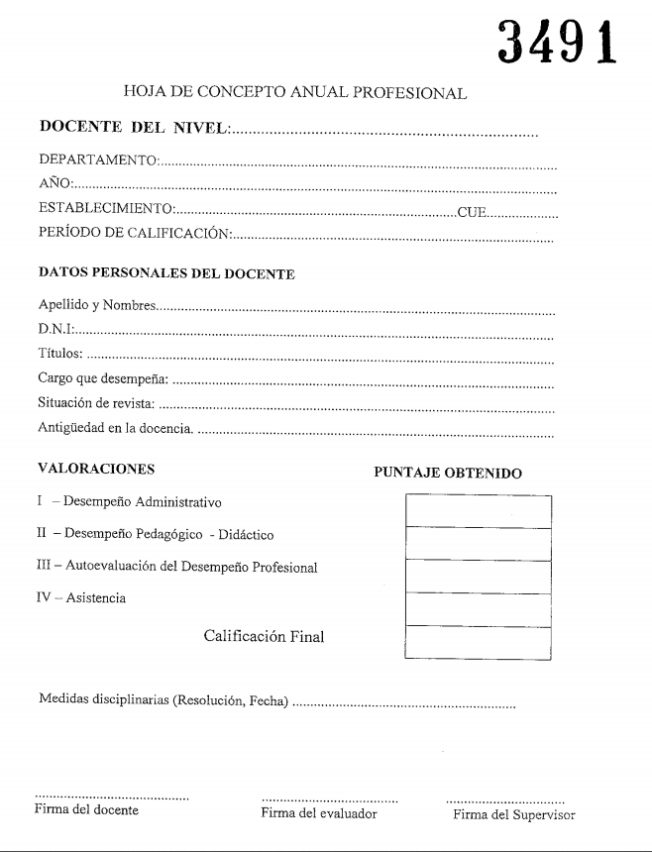
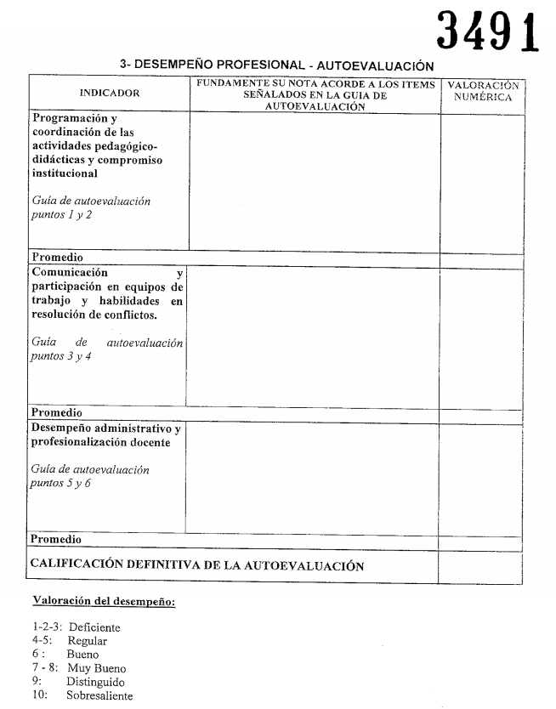
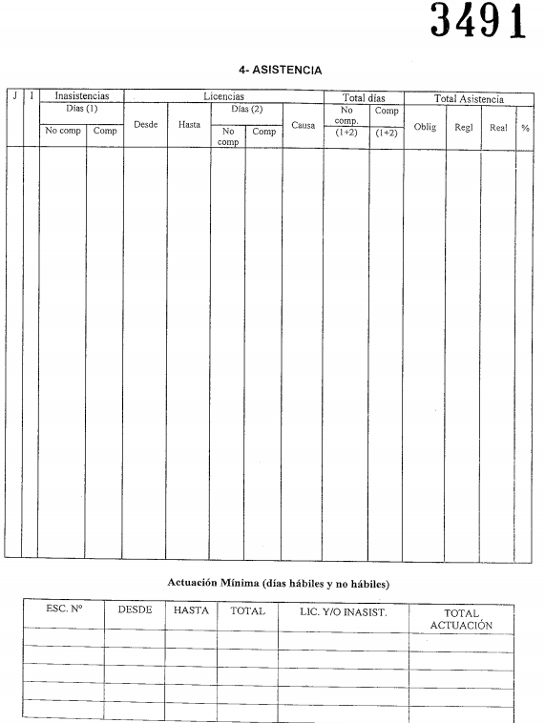

Slide 7
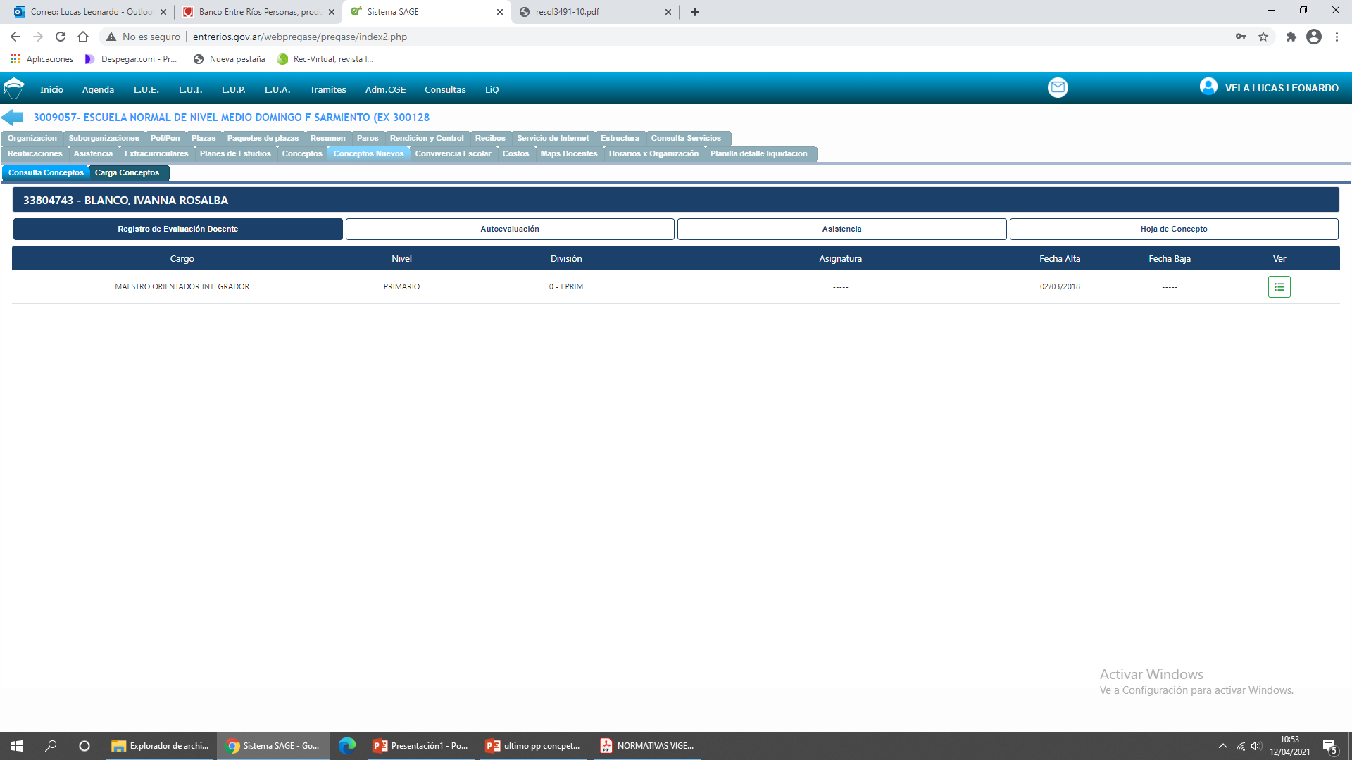


EVALUADOR:
Se ven los servicios del docente y se ingresa para realizar las observaciones del Desempeño Administrativo, Desempeño Pedagógico Didáctico y las Valoraciones Conceptuales.

Slide 8
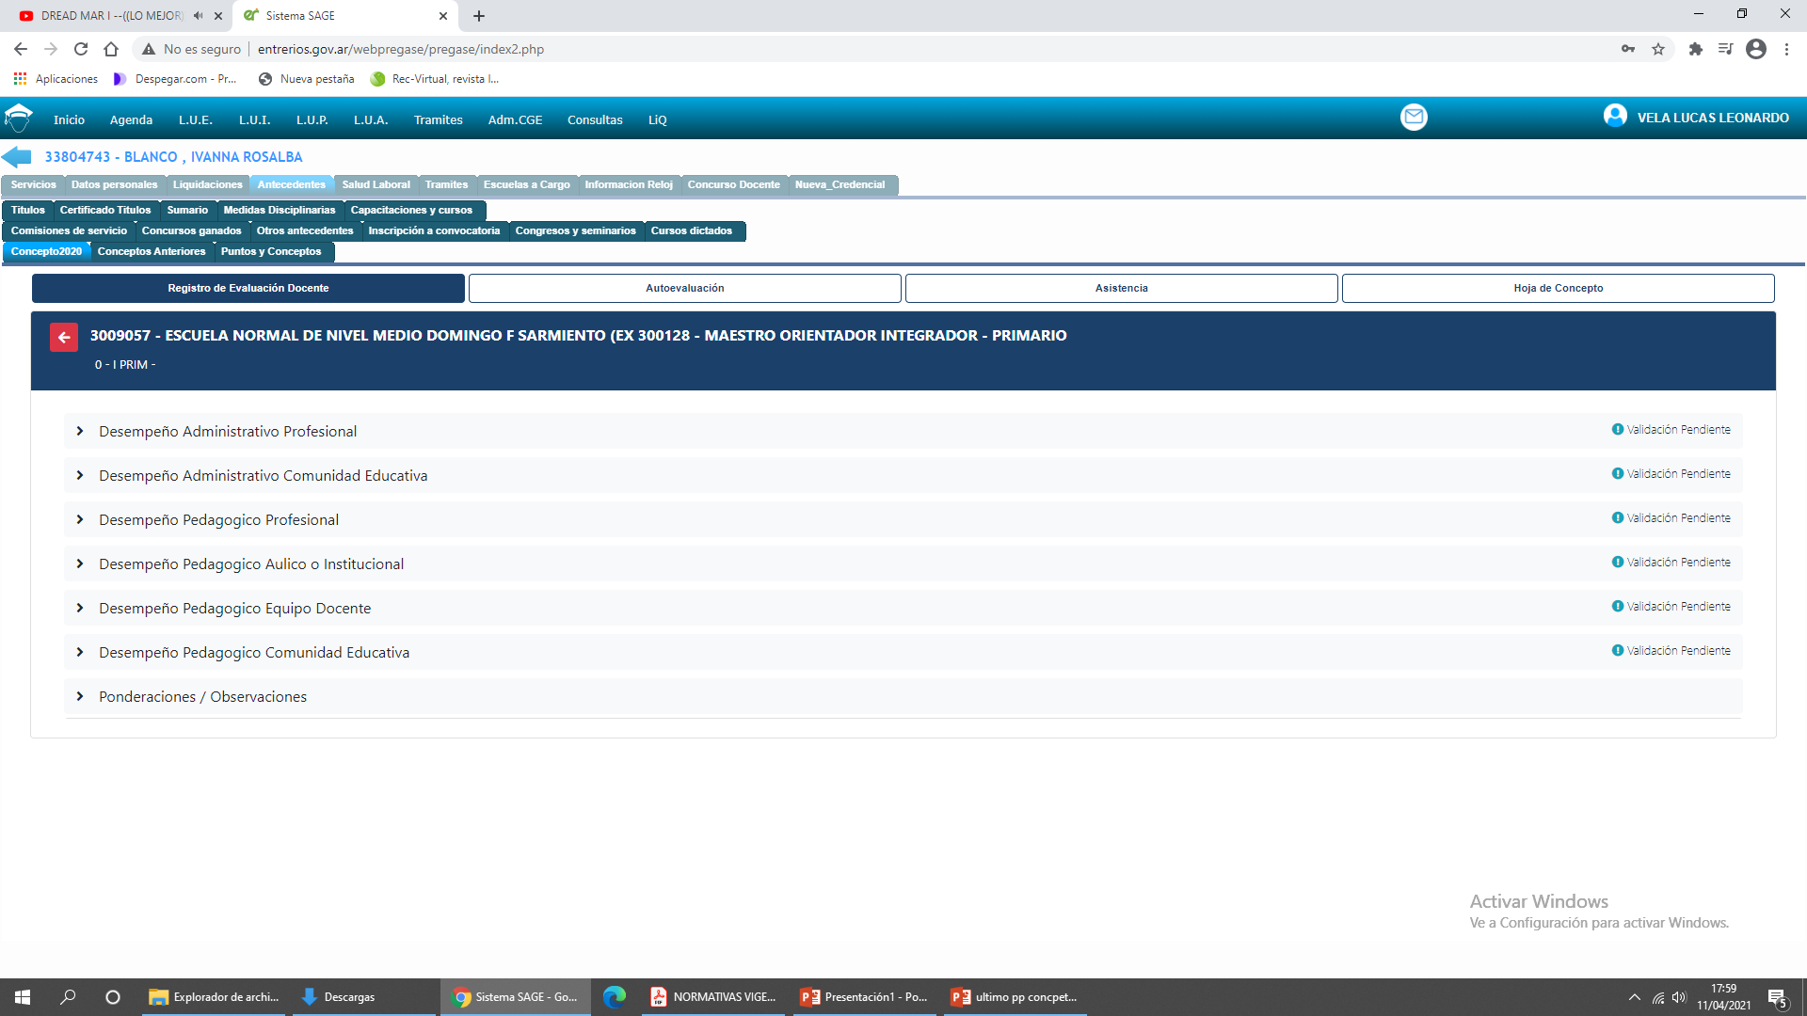

EVALUADOR:
Se pueden ver los Ejes evaluados

Slide 9
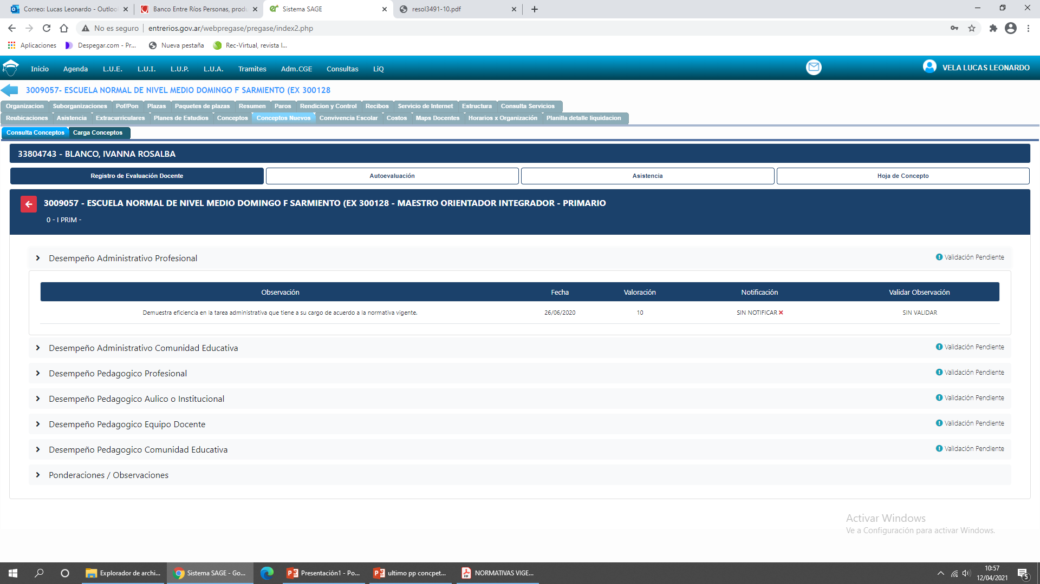


EVALUADOR:
Se ve la fecha de la observación y la valoración correspondiente; y a su vez si la ha validado o rechazado manifestando su discrepancia

Slide 10
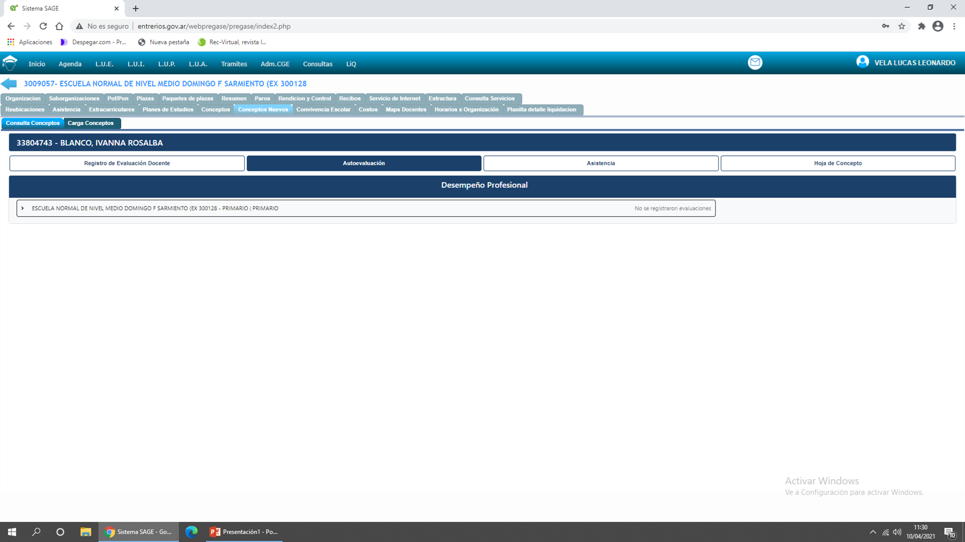
EVALUADOR:
Se puede observar si el docente ha realizado su autoevaluación.

Slide 11
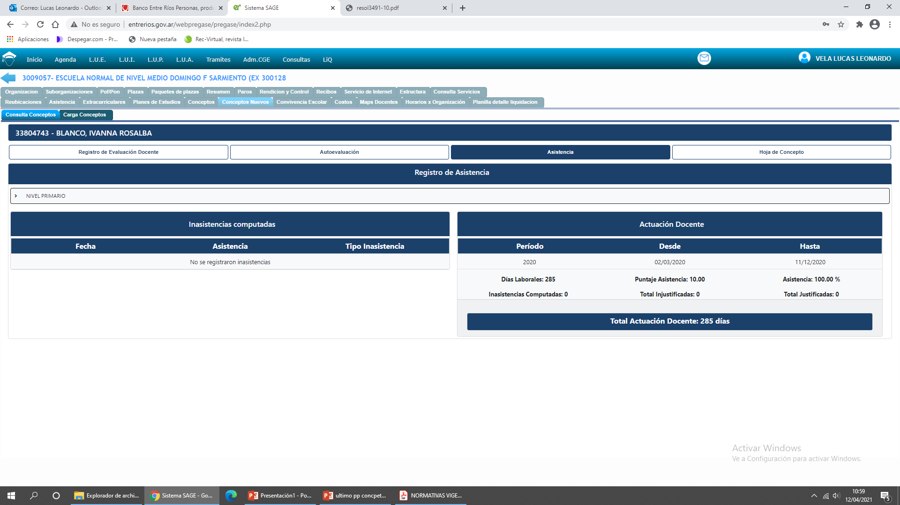
EVALUADOR:
Se observa el registro de asistencia, el cual se realiza automáticamente a través del sistema y en función de lo que establecen las normativas vigentes (3491/10 CGE; 770/13 CGE)

Slide 12
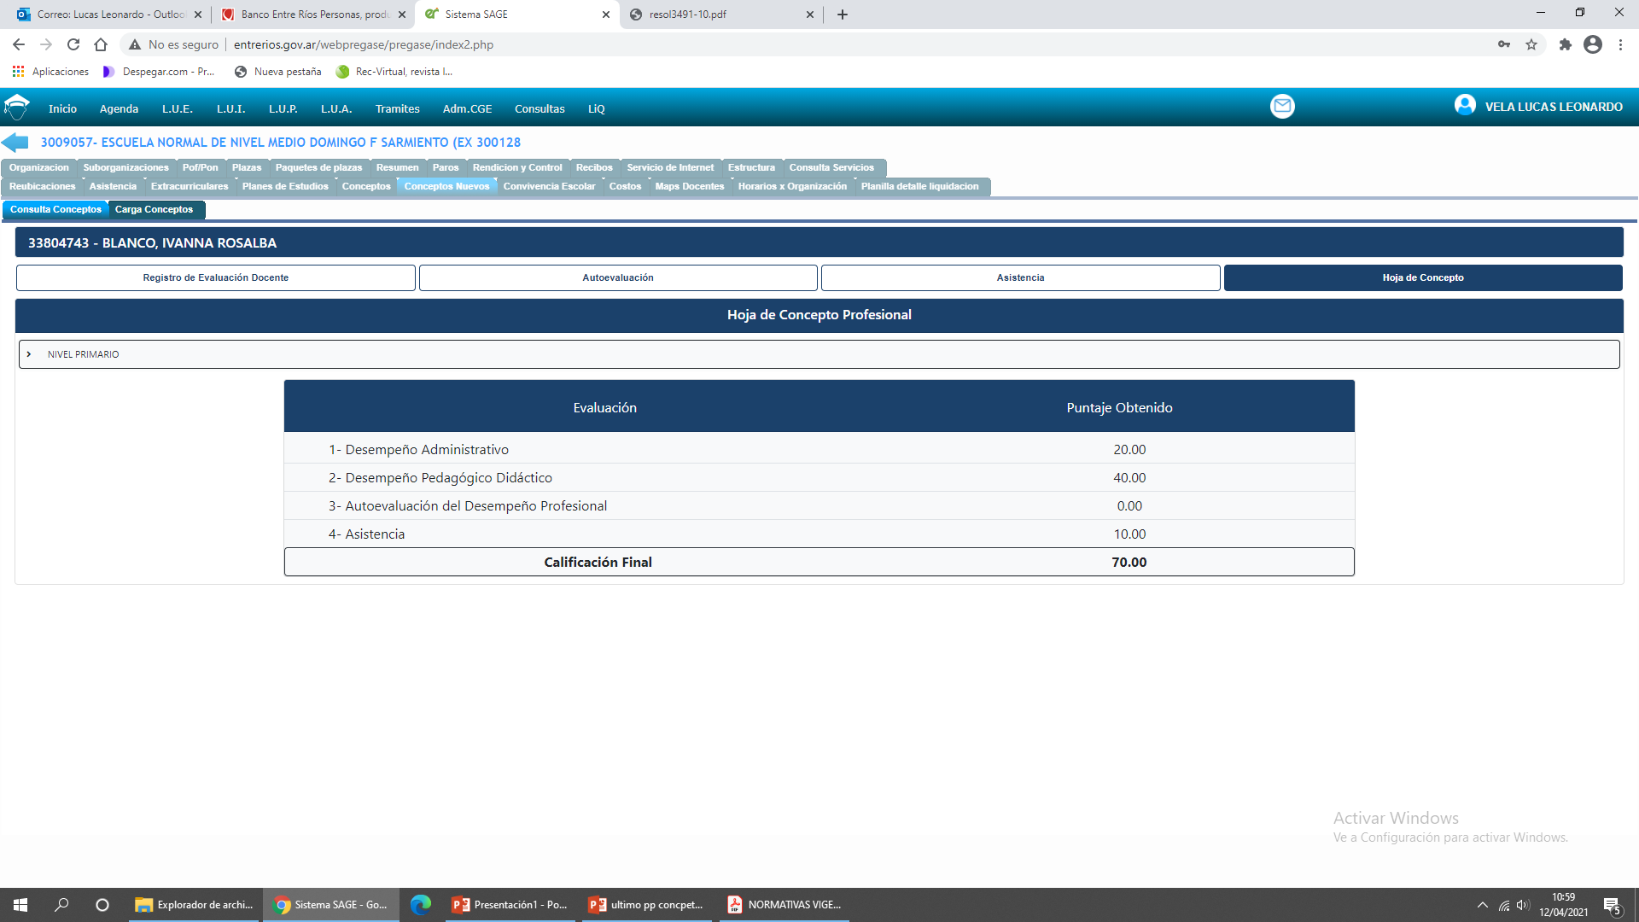
EVALUADOR:
Puede observar la resultante de todas las observaciones promediadas; más los puntajes por autoevaluación y asistencia del docente.-

Slide 13
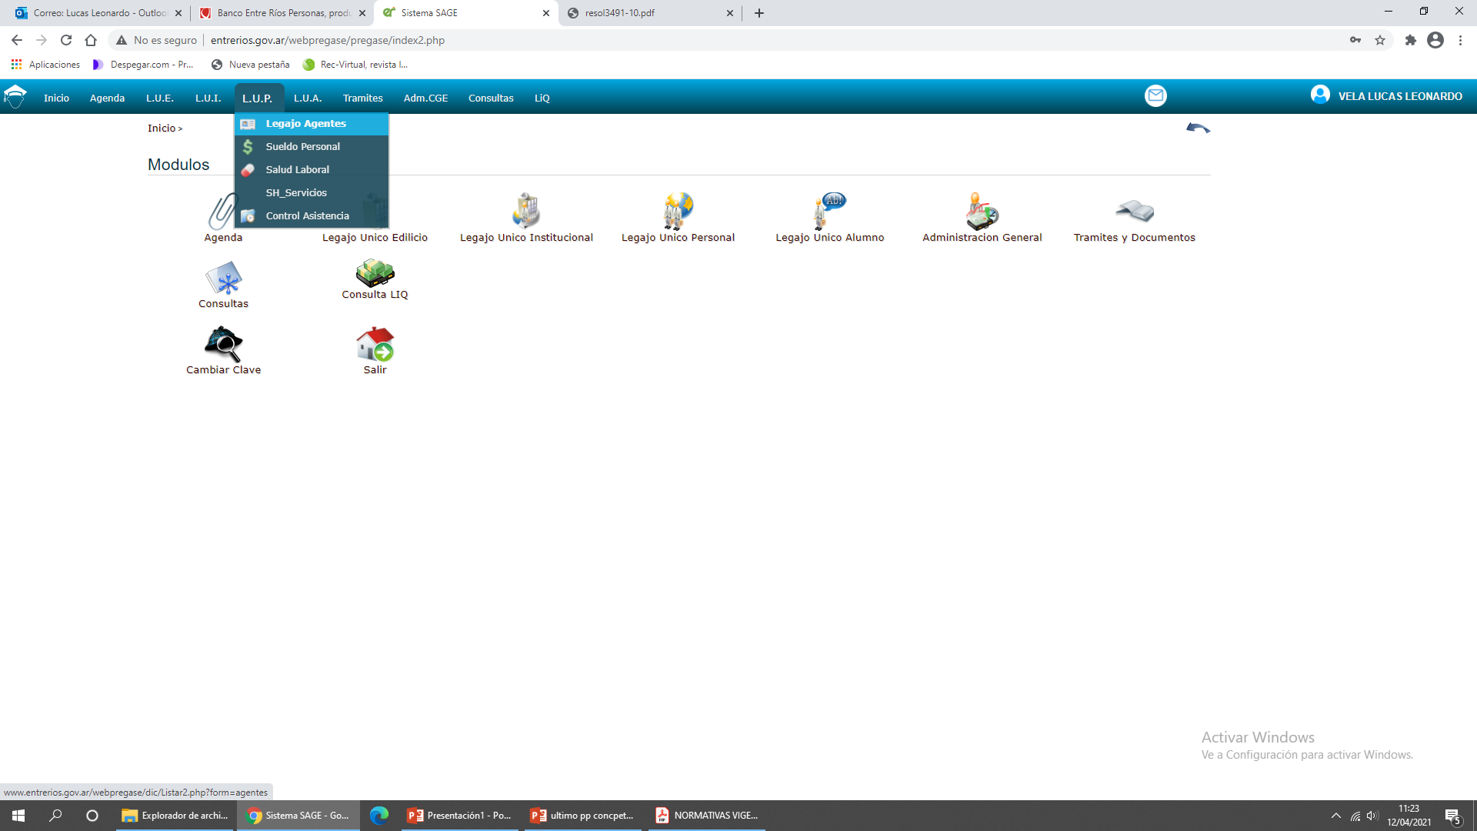
DOCENTE EVALUADO:
En el inicio de SAGE se ingresa en L.U.P. Legajo Agentes

Slide 14
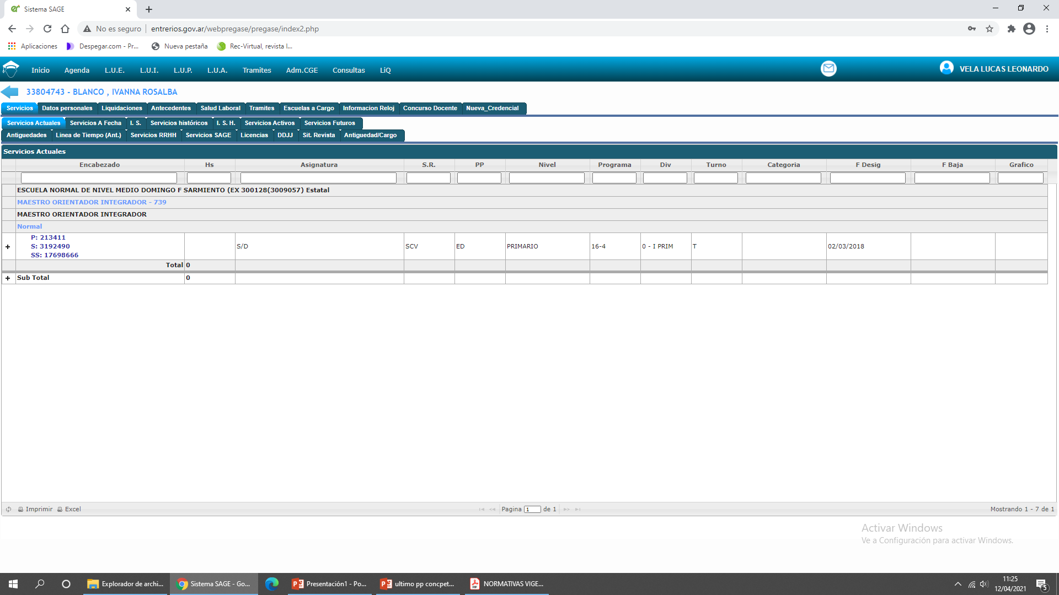
DOCENTE EVALUADO:
En su legajo debe ingresar en la pestaña Antecedentes

Slide 15
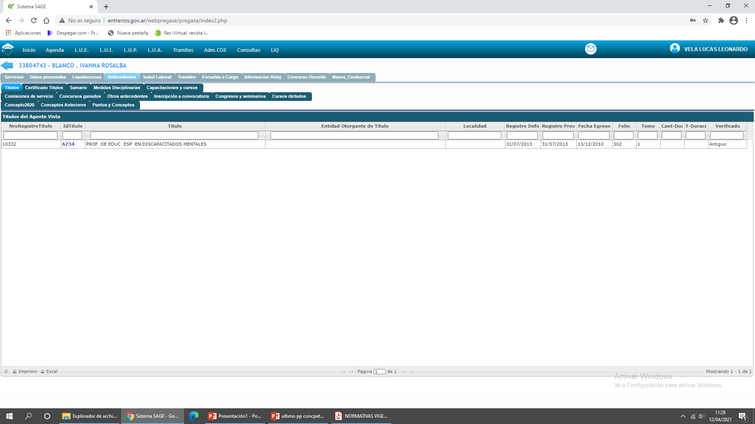

DOCENTE EVALUADO:
Una vez en antecedentes ingresar en Conceptos 2020

Slide 16
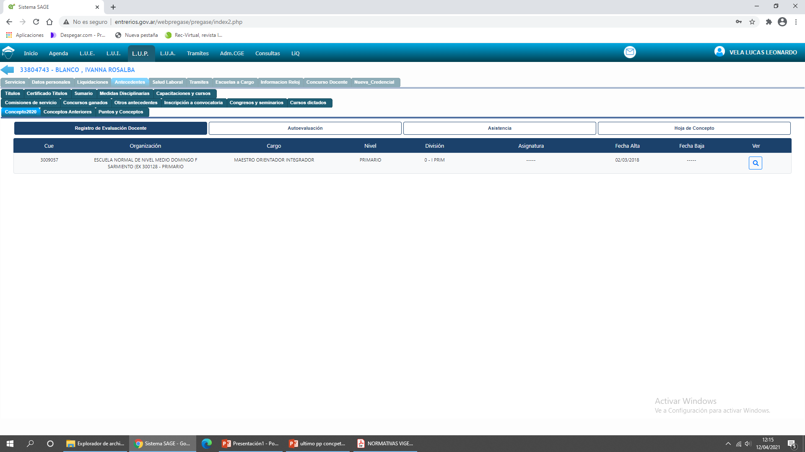
DOCENTE EVALUADO:
Se observan sus servicios y allí ingresa para ver su registro, realizar su autoevaluación, observar el eje asistencia y visualizar la hoja final de concepto.

Slide 17
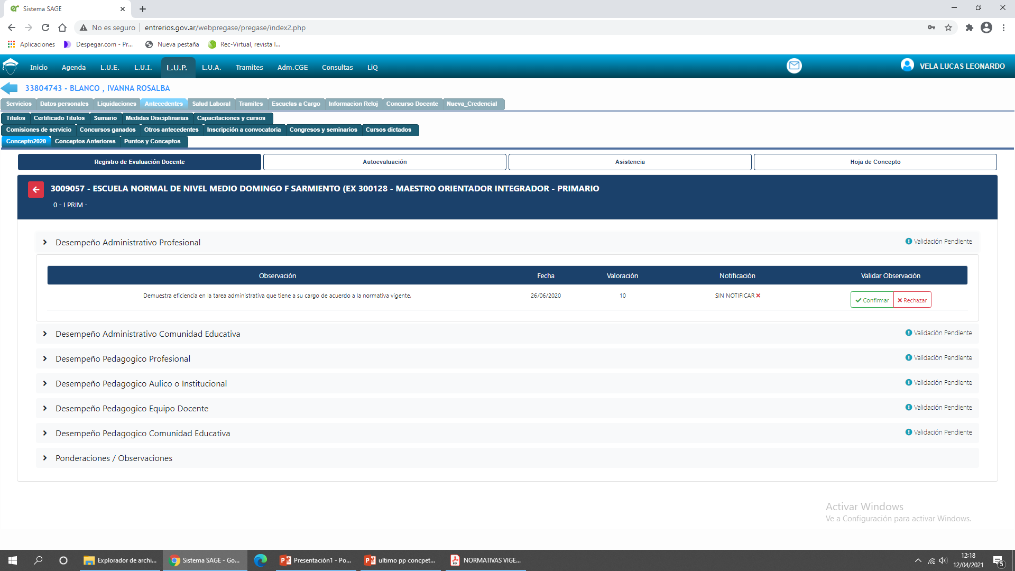

DOCENTE EVALUADO:
Ingresando en el Registro de evaluación docente puede observar las valoraciones en los diferentes ejes, una vez visualizada quedará notificado y podrá confirmar y rechazar la misma manifestando su discrepancia.

Slide 18
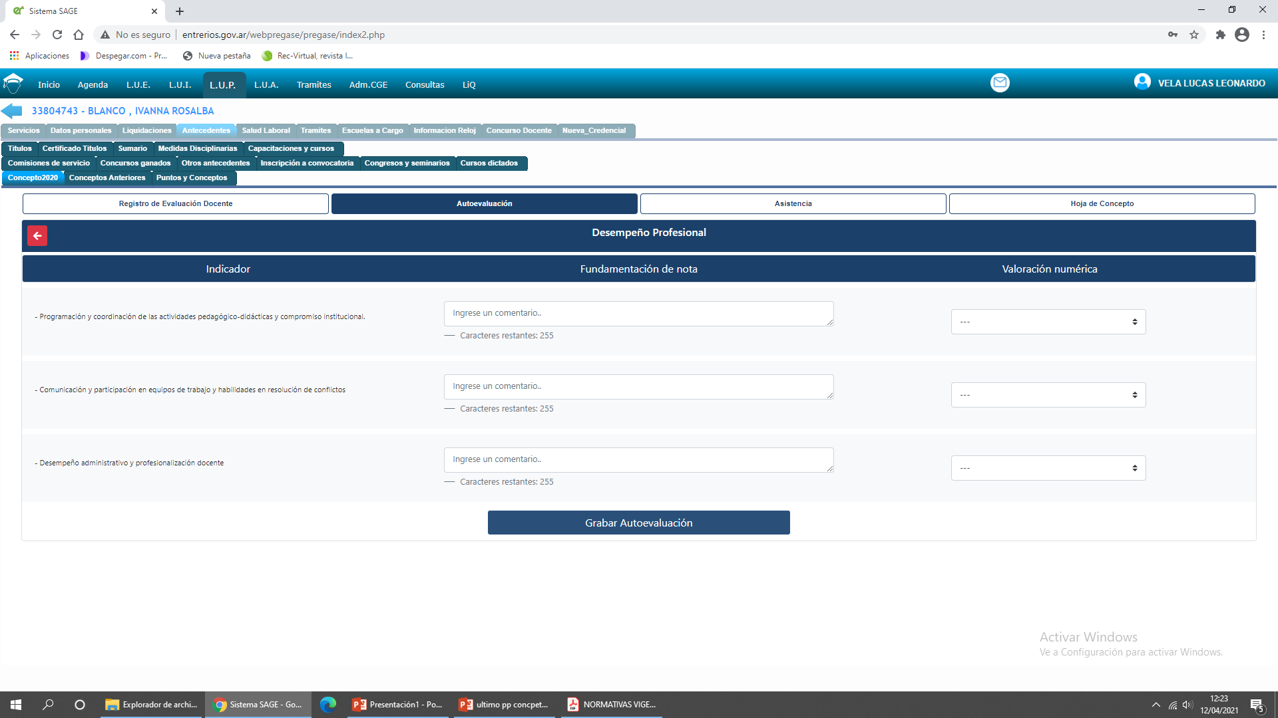
DOCENTE EVALUADO:
En la pestaña Autoevaluación cada docente podrá completar la misma con su respectiva nota y fundamentación.

Slide 19
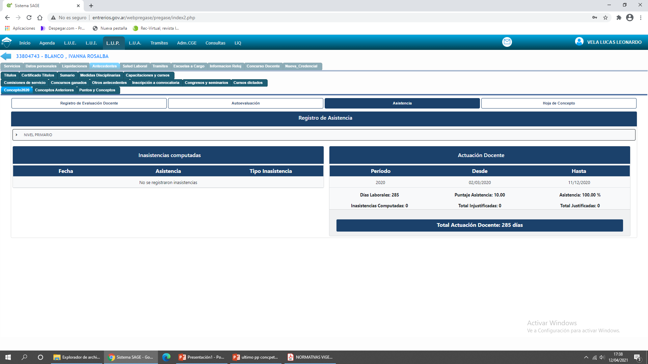
DOCENTE EVALUADO:
Se observa el registro de asistencia, el cual se realiza automáticamente a través del sistema y en función de lo que establecen las normativas vigentes (3491/10 CGE; 770/13 CGE).

Slide 20
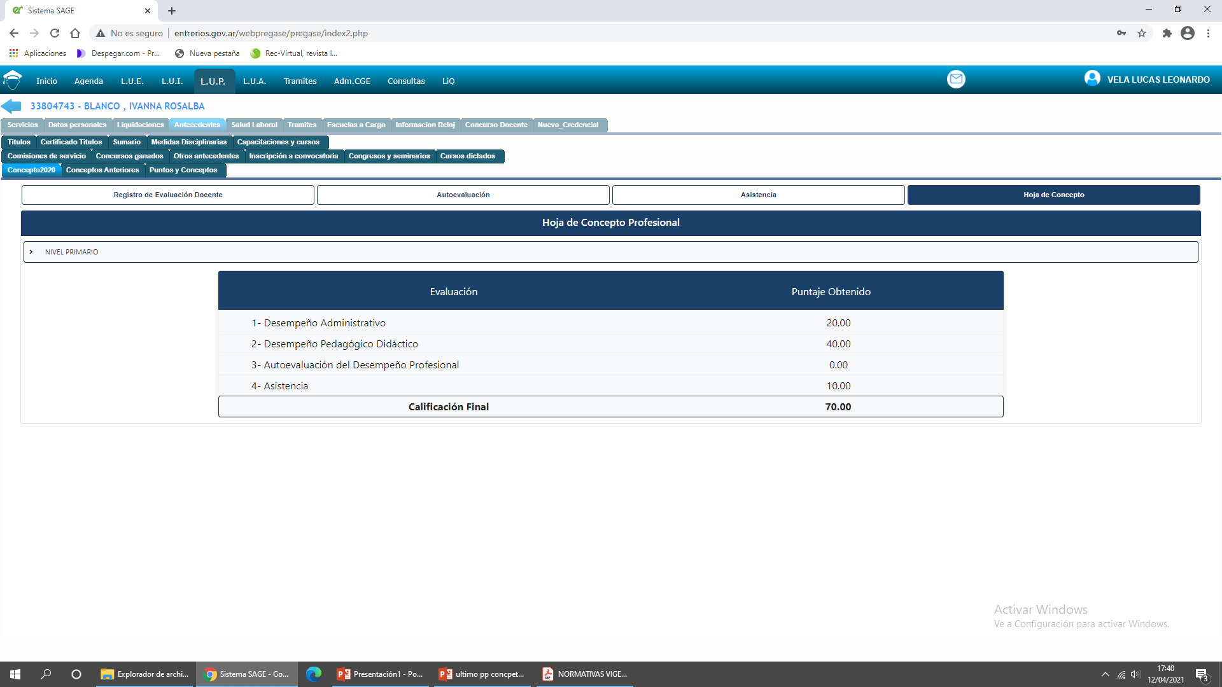
DOCENTE EVALUADO:
Puede observar la resultante de todas las observaciones promediadas; más los puntajes por autoevaluación y asistencia.-

Slide 21
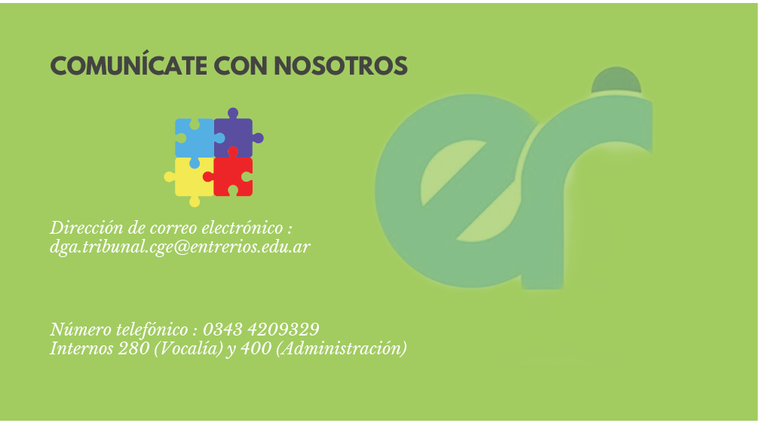

Slide 22


